Slide 1

Что такое ПМПК?

Slide 2
ПМПК
— это психолого-медико-педагогическая комиссия. Медики, педагоги и психологи изучают особенности развития ребенка и после этого совместно решают, требуются ли ему специальные условия для обучения.

Slide 3
Кто же такой учитель-дефектолог?
Дефектолог - это специалист, который занимается изучением, обучением, воспитанием и социализацией детей с ограниченными возможностями здоровья.

Slide 4
Кто же такой учитель-логопед?
Учитель-логопед – это специалист, который занимается выявлением, диагностикой и исправлением различных дефектов речи у детей.

Slide 5
Нормы появления звуков по возрасту:
К 1-1,5 годам у ребёнка появляются звуки: гласные звуки, п, б, к, г, м. И их мягкие пары.
К 2-2,5 годам у ребёнка появляются звуки: т, д, н, в, ф, й. И их мягкие пары.
К 3-3,5 годам у ребёнка появляются звуки: с, з, при этом нормально, если есть дефекты смягчения и оглушения.
К 4-4,5 годам появляются звуки: ш, ж, щ, ч, ц, дефекты смягчения и оглушения должны уйти.
К 5-5,5 годам появляются звуки: л, л', р, р'
К 6-7 годам все звуки должны быть в речи.

Slide 6
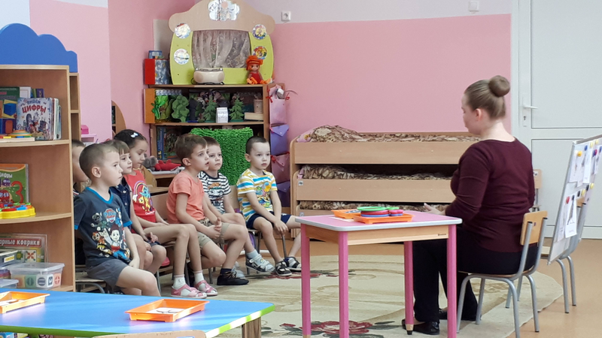
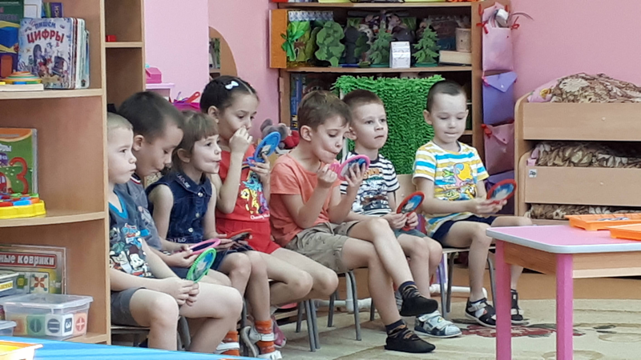

Slide 7
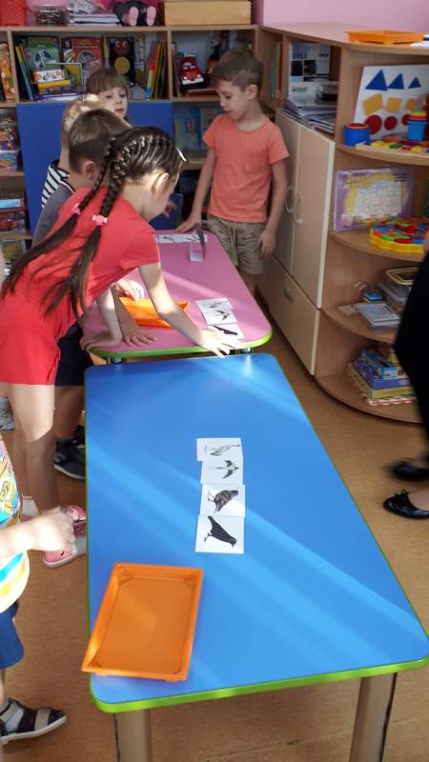
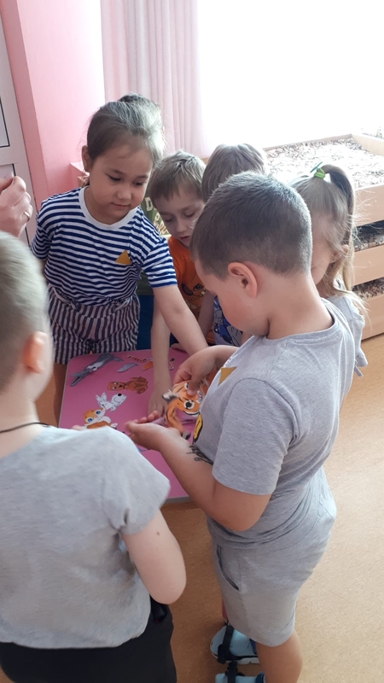
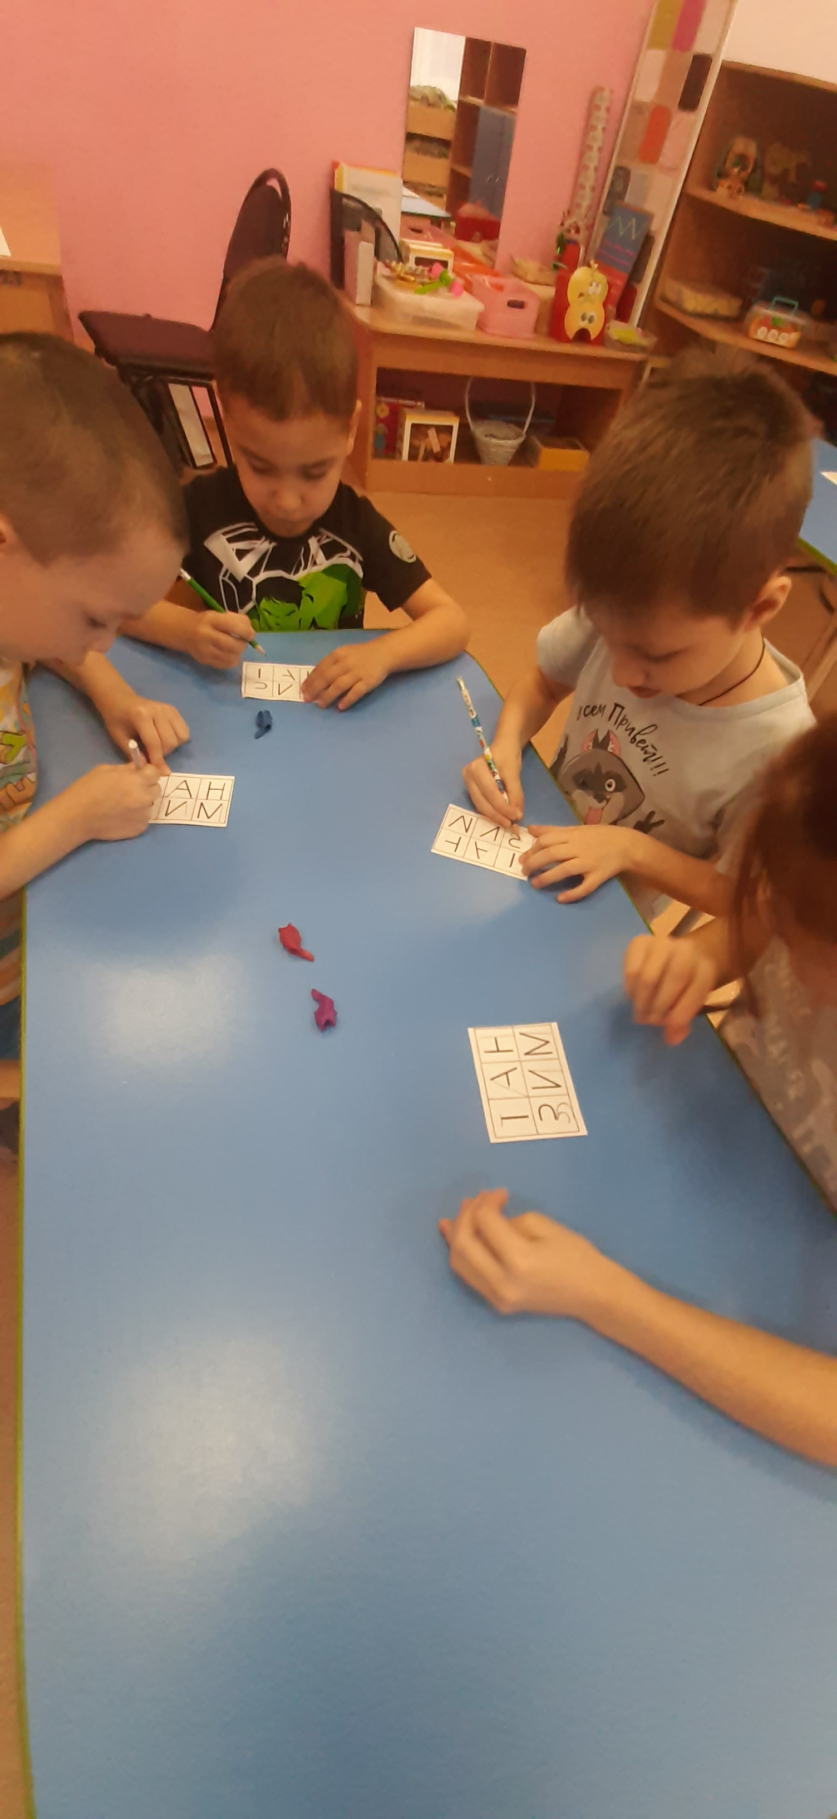

Slide 8
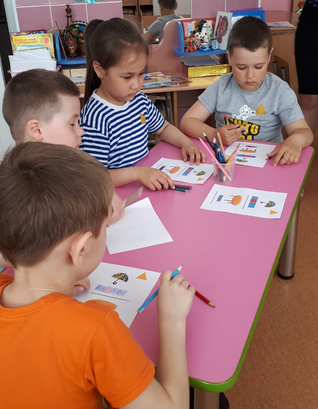
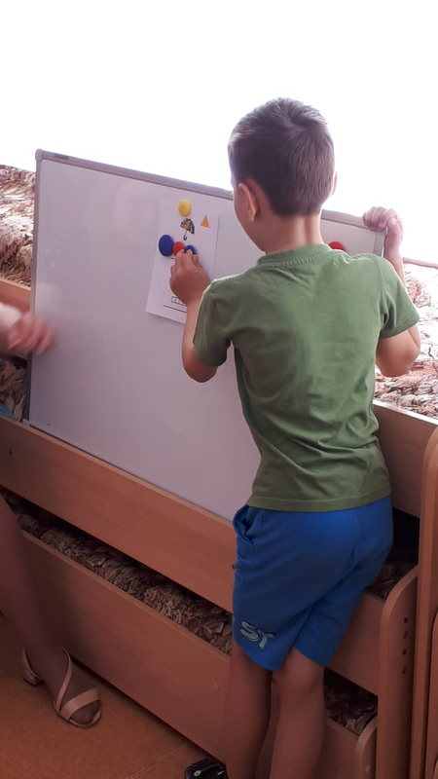
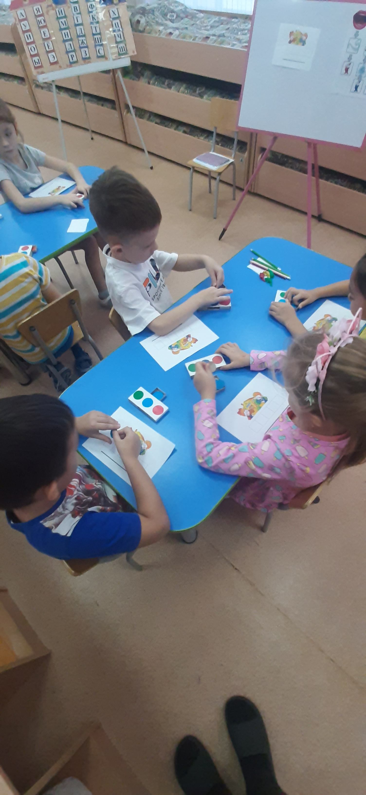

Slide 9
Дислексия
– это частичное расстройство навыков чтения, которое вызвано распадом или недостаточной сформированностью психических функций, принимающих участие в процессе чтения. При дислексии ребенок неправильно распознает различные знаки и символы, вследствие чего и в понимании смысла прочитанного появляются сложности.

Slide 10
Дисграфия
— расстройство навыков письма, которое проявляется невозможностью или трудностью в соотнесении звуков устной речи и букв, их звучания и начертания. Например, ребёнок заменяет графически сходные буквы при написании (ш-щ, т-ш, в-д, м-л), пропускает и переставляет буквы и слоги в словах.

Slide 11
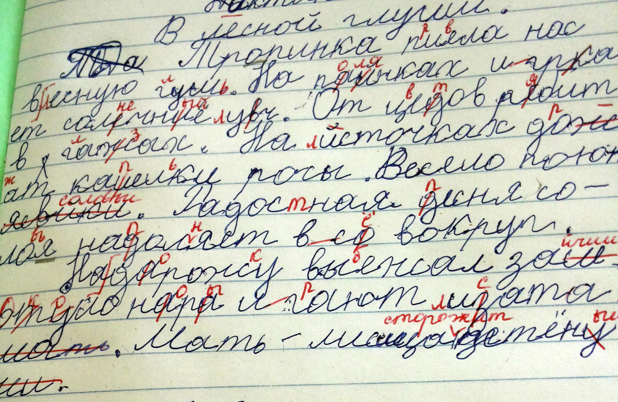

Slide 12
ПМПК назначено на 22 апреля 2024 г.
В коллегиальном заключении ПМПК будет содержаться информация:
Нужны ли ребенку дополнительные учебные занятия, занятия с логопедом, дефектологом, лечение и наблюдение у врачей и психологов.

Slide 13
Документы, предоставляемые родителями на тПМПК:
копию паспорта и свидетельства о рождении ребёнка (предоставляются с предъявлением оригинала или заверенной в установленном порядке копии);
направление образовательной организации, медицинской организации, другой организации (при наличии);
подробную выписку из истории развития ребёнка с заключениями врачей, наблюдающих ребенка в медицинской организации по месту жительства (регистрации);
результаты самостоятельной продуктивной деятельности ребёнка (рисунки, аппликации).

Slide 14
Спасибо за внимание!

